Slide 1



УНИВЕРЗИТЕТ У БЕОГРАДУ
ЕЛЕКТРОТЕХНИЧКИ ФАКУЛТЕТ
ЗАВРШНИ РАД ОСНОВНИХ АКАДЕМСКИХ СТУДИЈА
Пројектовање и имплементација микросервисне апликације за планирање путовања
Кандидат
Ментор
Јована Чегањац, 2022/0423
Проф. др Дражен Драшковић
Од параметара путовања
до плана по данима
Београд, 2026.
Notes:
Поштовани професоре Драшковићу, поштовани чланови комисије, добар дан. Ја сам Јована Чегањац, а тема мог завршног рада је пројектовање и имплементација микросервисне апликације за планирање путовања. Апликација се зове Voyra.

Slide 2




МОТИВАЦИЈА
Зашто је планирање путовања тежак проблем
01
02
03
Расути извори
Зависне одлуке
Тежак распоред
Летови, смештај и атракције траже се на различитим местима, а распоред се саставља ручно.
Време лета скраћује први и последњи дан, смештај мења време кретања, а буџет је заједнички.
Избор, расподела по данима и редослед уз радно време: варијанта TSPTW, NP-тежак проблем.
Циљ: од основних параметара путовања до изводљивог, просторно смисленог плана по данима, на једном месту.
Voyra · Јована Чегањац · Завршни рад
2
Notes:
Планирање путовања не завршава се избором одредишта. После тога треба изабрати лет, смештај и шта обићи, а те одлуке зависе једна од друге: каснији лет значи краћи први дан, смештај далеко од центра значи више времена у превозу, а буџет је заједнички. Најтежи део је распоред: атракције треба изабрати, распоредити по данима и поређати тако да се поштује радно време. То је варијанта проблема трговачког путника са временским прозорима, која је NP-тешка, па се решава хеуристикама.

Slide 3





ЦИЉ РАДА
Четири доприноса
Микросервисна веб апликација која обједињује претрагу летова и смештаја, препоруку атракција, процену трошка и аутоматско генерисање дневног плана.
Микросервисна архитектура
Интеграциони слој
API Gateway и осам сервиса са раздвојеним одговорностима и засебним базама.
Адаптери, кеш и рад без екстерних кључева одвајају систем од провајдера.
Алгоритам планирања
Кориснички ток
Рангирање понуда, избор атракција, кластеровање по данима и 2-opt.
Чување, измена и праћење путовања, резервација и отказивање лета у тест режиму.
Voyra · Јована Чегањац · Завршни рад
3
Notes:
Циљ рада је апликација која корисника води од основних параметара путовања до изабраног лета, смештаја и плана по данима, са сатницом и проценом трошка. Рад има четири доприноса: микросервисну архитектуру, интеграциони слој који апликацију одваја од екстерних сервиса, алгоритам генерисања плана и цео кориснички ток, од чувања и измене плана до резервације лета у тест режиму.

Slide 4




КОРИСНИЦИ
Улоге и ток кроз апликацију
Гост
Регистровани корисник
Администратор
пролази кроз цео чаробњак
добија генерисан план
прегледа атракције
чува и мења план
резервише и отказује лет
мења профил и лозинку
одобрава регистрације
управља налозима
уређује дестинације и категорије
Чаробњак у четири корака
1
Параметри
2
Избор лета
3
Избор смештаја
4
План по данима
Voyra · Јована Чегањац · Завршни рад
4
Notes:
Систем има три врсте корисника. Гост може да прође цео поступак планирања. Регистровани корисник може и да сачува план, измени га и резервише лет. Администратор одобрава регистрације и уређује садржај, на пример категорије интересовања и истакнуте дестинације. Планирање је организовано као чаробњак у четири корака: параметри, лет, смештај и план.

Slide 5
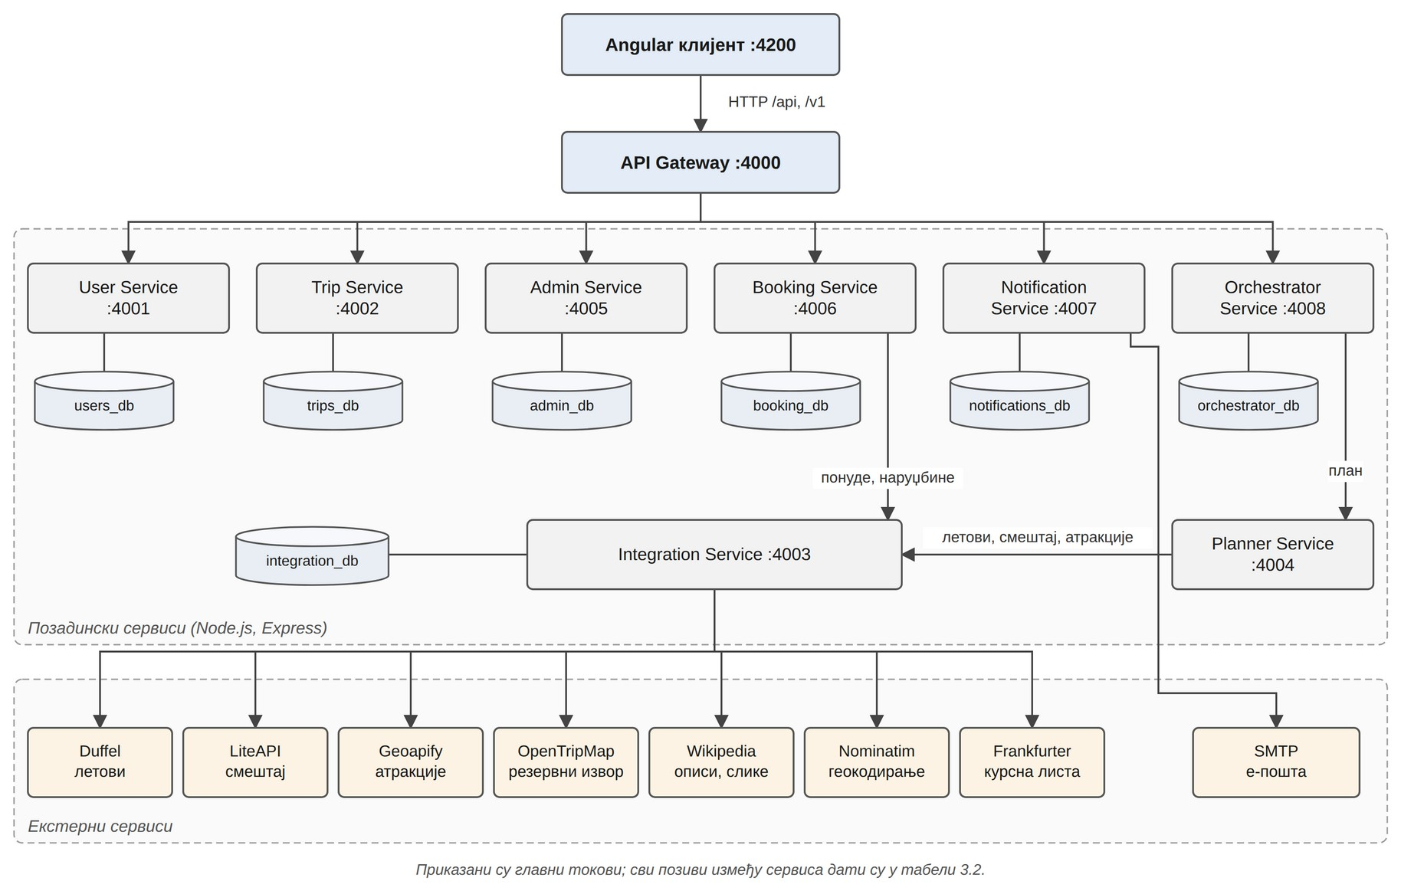
АРХИТЕКТУРА
Микросервиси иза једне улазне тачке
9
компоненти позадинског дела: API Gateway и 8 сервиса
7
MongoDB база, 22 колекције, 14 TTL индекса
Integration Service је једини који позива екстерне сервисе
Planner Service нема стање и тестира се без базе и мреже
Пад помоћног сервиса не спречава планирање
Gateway опозива токен пре истека (верзија токена)
Node.js · Express · Angular 20 · MongoDB
Voyra · Јована Чегањац · Завршни рад
5
Notes:
Позадински део написан је у Node.js-у са Express-ом, клијент у Angular-у, а подаци су у MongoDB-у. Клијент комуницира само са API Gateway-ем, иза кога је осам сервиса, а сваки сервис који чува податке има своју базу. Planner Service садржи алгоритам и нема стање, Integration Service је једино место које позива екстерне сервисе, а Orchestrator води корисника кроз чаробњак и чува сесије планирања. Ако падне сервис за обавештења, планирање и даље ради. Блокиран корисник губи приступ одмах, јер Gateway проверава верзију токена.

Slide 6




ИНТЕГРАЦИОНИ СЛОЈ
Екстерни сервиси иза адаптера
кеш
Летови
претрага, резервација и отказивање у тест режиму
15 мин
Замена без измене алгоритма
Duffel
Amadeus је угасио бесплатни портал, а кључ за OpenTripMap није могао да се добије. Извори су замењени, а Planner Service није мењан.
Смештај
хотели и цене у sandbox режиму; веза ка Booking.com
30 мин
LiteAPI
Атракције
места по категорији; опис и слика са Википедије
7 дана
Рад без кључева
Geoapify
Сваки одговор носи поље source: duffel, cache, mock или mock-fallback. Без кључева систем ради над припремљеним подацима, а атракције се не измишљају.
Градови
20.229 градова и 531 аеродром, увоз у базу
—
GeoNames · OurAirports
Voyra · Јована Чегањац · Завршни рад
6
Notes:
Подаци стижу од сервиса доступних без комерцијалног уговора: Duffel за летове, LiteAPI за смештај, Geoapify за атракције, уз Википедију за описе и слике. Сваки сервис је иза адаптера који његов одговор преводи у исти интерни облик, уз заједнички кеш. То се показало важним током израде: Amadeus је угасио бесплатни приступ, а за OpenTripMap нисам добила кључ. Заменила сам изворе, а алгоритам нисам мењала. Сваки податак носи ознаку извора, а без кључева систем ради над припремљеним подацима, на чему се заснива и аутоматско тестирање.

Slide 7


АЛГОРИТАМ ПЛАНИРАЊА
Пет фаза, редослед вођен буџетом
1
3
2
4
5
Лет
Време по данима
Атракције
Смештај
Расподела
Редослед
рангирање понуда
долазак, повратак, ручак
избор и процена улазница
у преосталом буџету
k-means++ по данима
најближи сусед + 2-opt
Зашто атракције пре смештаја?
2 / 4 / 6
≤ 14
Препоручени смештај мора да стане у износ који остаје после лета и улазница, а улазнице су познате тек када су атракције изабране.
активности дневно по темпу
дана по путовању
Voyra · Јована Чегањац · Завршни рад
7
Notes:
Алгоритам има пет фаза, али се не извршавају редом којим су нумерисане. После лета најпре се рачуна колико времена има сваки дан, јер први дан почиње тек после слетања, а последњи се завршава пре повратног лета. Затим се бирају атракције, па тек онда смештај: препоручени смештај треба да стане у оно што остаје после лета и улазница, а улазнице су познате тек када су атракције изабране.

Slide 8
ФАЗЕ 1–3
Рангирање понуда и избор атракција
Фаза 1 · Летови
Фаза 2 · Смештај
Фаза 3 · Атракције
s = w_{c} · c + w_{t} · t + 0,1 · k
s = 0,5 · c + 0,3 · d + 0,2 · (1 − q)
s = 0,7 · поклапање
+ 0,3 · популарност
мин–макс нормализација у скупу
најјефтиније (1; 0), најбрже (0; 1), баланс (0,5; 0,5)
казна 0,1 по преседању
филтер по типу, оцени и цени
препорука у преосталом буџету
без оцене: средња вредност 0,5
похлепан избор у два пролаза
прво атракције из интересовања
циљни број сразмеран времену дана
Voyra · Јована Чегањац · Завршни рад
8
Notes:
Летови и смештај рангирају се пондерисаном сумом нормализованих критеријума. Код летова тежине зависе од тога да ли корисник жели најјефтинију, најбржу или балансирану опцију, а свако преседање носи казну од 0,1. Атракција добија оцену која је седамдесет одсто поклапање са интересовањима, а тридесет одсто популарност. Бирају се похлепно, у два пролаза: прво оне које одговарају интересовањима, а тек ако их нема довољно, остале. Број атракција зависи од темпа, две, четири или шест дневно, и смањује се за краће дане.

Slide 9
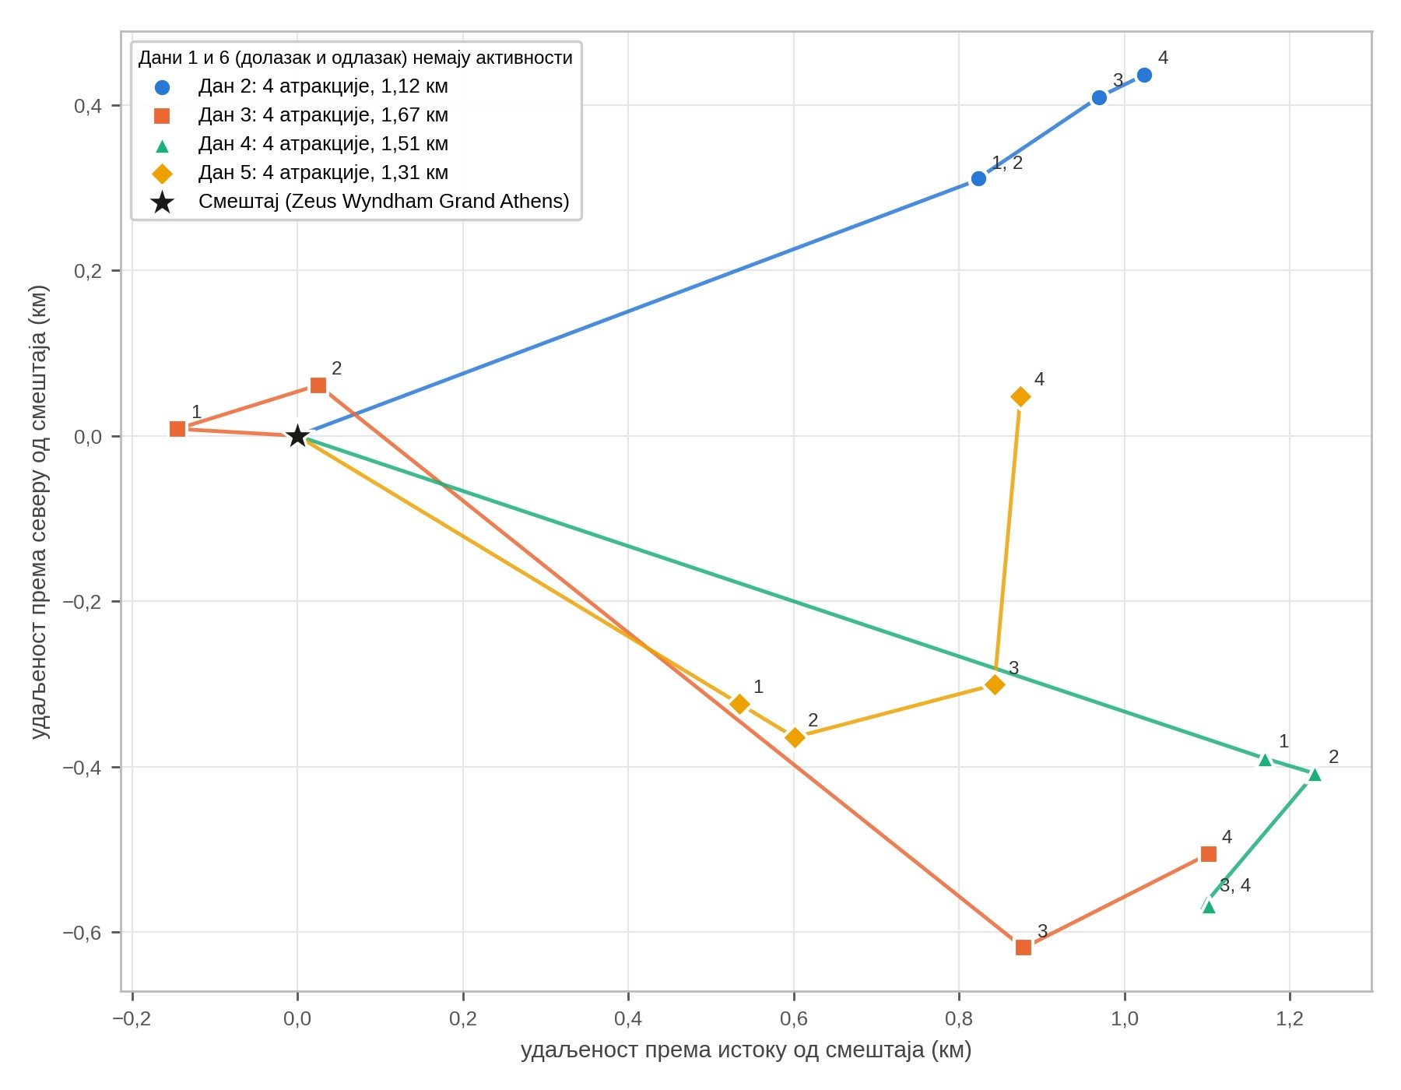
ФАЗЕ 4–5
Расподела по данима и редослед обиласка
1
Групе по близини
k-means++ са Haversine растојањем, пет понављања, задржава се најкомпактнији резултат.
2
Капацитет дана
Ребалансирање премешта атракцију уз најмање повећање растојања. Број група је број дана који је заиста потребан.
3
Редослед од смештаја
Најближи сусед, затим 2-opt који се прихвата само ако скраћује пут и поштује радно време.
4
Поправка
Друга позиција, па други дан, па уклањање најслабије оцењене атракције, уз објашњење.
Voyra · Јована Чегањац · Завршни рад
9
Notes:
Атракције се групишу алгоритмом k-means++, са Haversine растојањем, тако да свака група буде један дан. Пошто k-means не зна за капацитет дана, следи ребалансирање: из препуне групе премешта се атракција чије премештање најмање повећава растојање. Број група није увек број дана, већ број дана који је заиста потребан, иначе би осам атракција било развучено на пет дана. Редослед у дану почиње од смештаја: најближи сусед, па побољшање 2-opt, које се прихвата само ако скраћује пут и не гура атракцију ван радног времена. Слика приказује распоред за Атину по данима.

Slide 10



ИМПЛЕМЕНТАЦИЈА
Када се подаци мењају док корисник ради
Истекла понуда
Промењена цена
Понуда важи 20–30 минута. Исти лет тражи се поново по отиску: компанија, бројеви летова и времена полазака.
Резервација се не прави по цени коју корисник није потврдио: 409 PRICE_CHANGED.
Двострука резервација
Две картице
Јединствени парцијални индекс у бази дозвољава највише једну активну резервацију по путовању.
Провера верзије при чувању: 409 VERSION_CONFLICT уместо тихог преписивања измена.
Клијент шаље само идентификаторе — цену, понуду и сатницу увек одређује сервер.
Voyra · Јована Чегањац · Завршни рад
10
Notes:
Посебан део рада односи се на ситуације у којима се подаци промене док корисник ради. Понуда лета важи 20 до 30 минута, а корисник се сачуваном путовању враћа после више дана, па се пре резервације исти лет тражи поново, по отиску, а ако се цена променила, корисник мора да је потврди. Двоструку резервацију спречава јединствени парцијални индекс у бази, јер провера у коду не помаже када два захтева стигну истовремено. Ако је исто путовање отворено у две картице, провера верзије не дозвољава да једна измена тихо прегази другу.

Slide 11
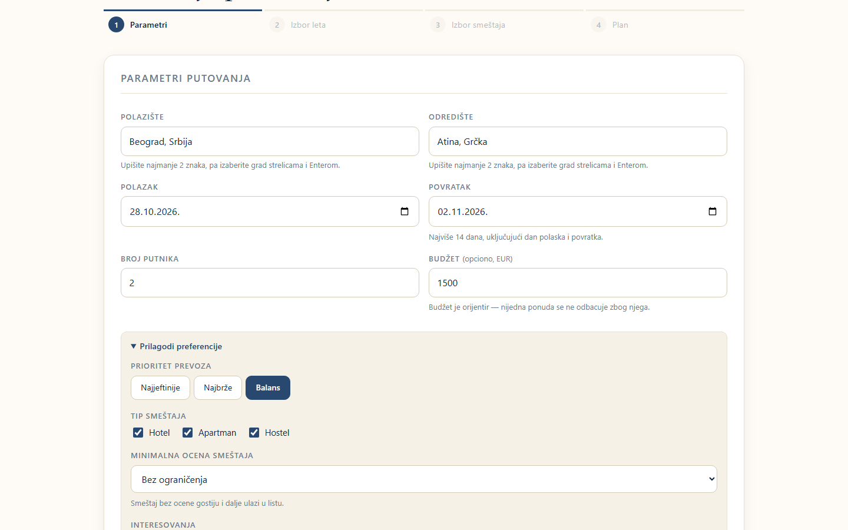
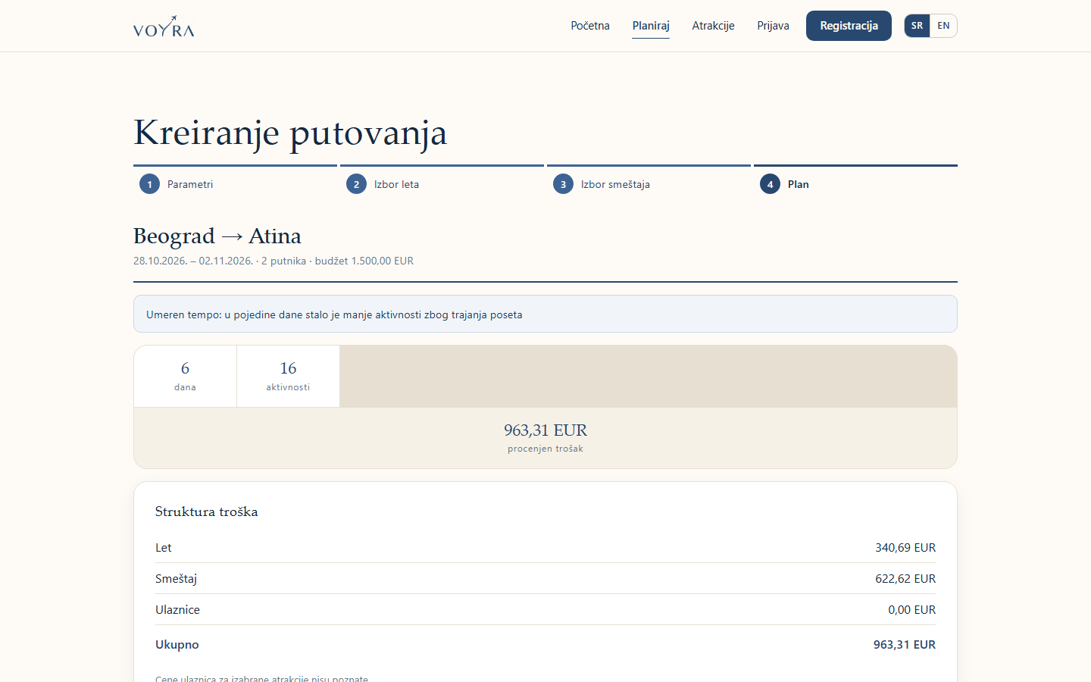
КОРИСНИЧКИ ИНТЕРФЕЈС
Чаробњак и генерисан план
Корак 1: параметри путовања
Корак 4: план са трошком и упозорењима
српски и енглески језик · прилагођено екрану ширине 360 px · ознака када су понуде демонстрационе
Voyra · Јована Чегањац · Завршни рад
11
Notes:
Ово је изглед чаробњака: у првом кораку корисник уноси параметре, а у четвртом добија план по данима, са трошком по ставкама и упозорењима. Интерфејс постоји на српском и енглеском и прилагођава се ширини екрана.

Slide 12

ДЕМОНСТРАЦИЈА
Апликација у раду
Voyra · Јована Чегањац · Завршни рад
12
Notes:
Сада ћу укратко показати апликацију: параметри Београд–Атина, избор лета са разлагањем оцене, смештај у оквиру буџета, генерисан план са сатницом и трошком, па измена плана и резервација лета у тест режиму.

Slide 13
ТЕСТИРАЊЕ
Четири нивоа тестова
596
184
235
19
јединичних тестова сервиса
теста клијентске апликације
рута проверено
сценарија с краја на крај
node:test, без базе и мреже
Jasmine и Karma
OpenAPI у оба смера, 9 сервиса
Selenium WebDriver и Mocha
npm run test:sve
Пронађене грешке
1.294 провере у два узастопна пролаза, над засебним тест базама, без дирања развојних података.
индекс против двоструке резервације (sparse → парцијални)
нула за трајање кеша верзије токена
парсер радног времена са размацима око цртице
Voyra · Јована Чегањац · Завршни рад
13
Notes:
Систем је тестиран на четири нивоа: 596 јединичних тестова сервиса, 184 теста клијентске апликације, интеграционе провере над покренутим системом, међу њима и провера 235 рута у OpenAPI документацији, и 19 Selenium сценарија који пролазе кроз апликацију као корисник. Све се покреће једном командом, над засебним тест базама. Тестови су нашли и стварне грешке; најзанимљивија је била у индексу против двоструке резервације, због које је отказивање радило само за прву резервацију у бази.

Slide 14
ПЕРФОРМАНСЕ
Алгоритам је брз, време троше екстерни сервиси
33,6 мс
најдуже извршавање алгоритма за 100 атракција и 14 дана, око 30 пута испод границе од 1 с
72–106 мс
цео план из кеша, за све три руте (захтев: мање од 2 с)
Захтев од 10 с испуњен је за Атину, а не и за Рим и Париз. Над припремљеним подацима исти план настаје за 1 с.
Voyra · Јована Чегањац · Завршни рад
14
Notes:
Алгоритам за 100 атракција и 14 дана у најгорем случају ради 33,6 милисекунди, око тридесет пута испод захтева од једне секунде. Цео план са попуњеним кешом добија се за мање од 150 милисекунди. Са празним кешом захтев од 10 секунди испуњен је за Атину, али не и за Рим и Париз, а готово цело време троше позиви екстерних сервиса: исти план над припремљеним подацима настаје за око једну секунду. Мерено на рачунару са процесором AMD Ryzen 7 7730U, Node.js 22.

Slide 15


ЗАКЉУЧАК
Резултати и даљи развој
Остварено
Даљи развој
План по данима који је изводљив, просторно смислен и објашњен
путовања кроз више градова
приказ плана на мапи и извоз у PDF
стварни подаци о јавном превозу
обједињен избор атракција и расподела по данима
ред порука и контејнери; тестирање оптерећења
Извори замењени без измене алгоритма
Алгоритам далеко испод границе од 1 с
Чување, измена и резервација лета уз заштиту од промена података
Voyra · Јована Чегањац · Завршни рад
15
Notes:
Резултат рада је апликација која од параметара путовања прави изводљив, просторно смислен и објашњен план, који корисник може да мења и на основу њега резервише лет. Ограничења су пре свега последица извора података: сервиси раде у тест режиму, а популарност атракција се процењује. У даљем развоју видим путовања кроз више градова, приказ плана на мапи и стварне податке о јавном превозу.

Slide 16

Хвала на пажњи!
Питања?
Јована Чегањац · 2022/0423
Notes:
Хвала на пажњи. Радо ћу одговорити на питања.

